Slide 1
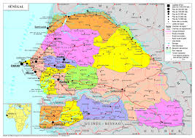
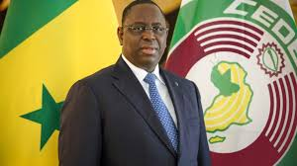
Asi es Senegal
Digale et Dieynaba g
Es el presidente de
Senegal , se llama
Macky Sall
GFSu tipo de gobierno es
una república democrática
Es el mapa de Senegal y su capital es Dakar

Slide 2
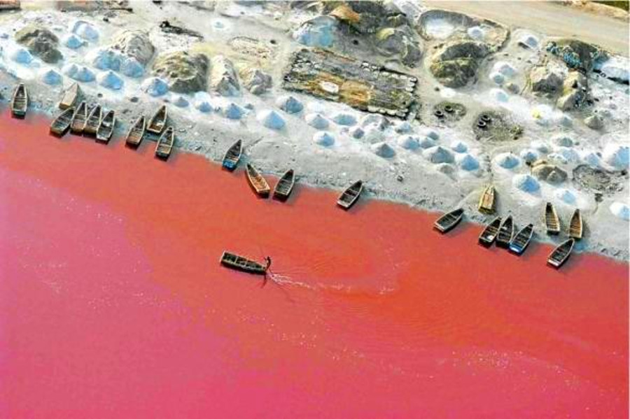
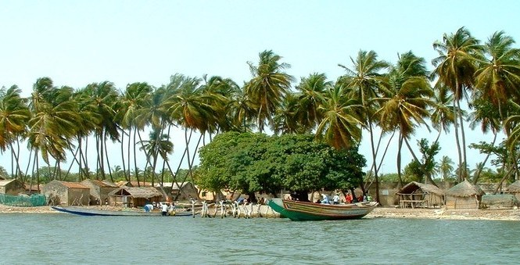
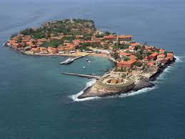
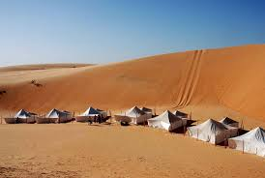
SITIOS FAMOSOS
Sine Saloum es una región del sur de la pequeña costa de Senegal tiene 180 000 hectáreas y la pesca de los moluscos es una de las actividades principales
El lago rosa es un lago que contiene mucha sal que le da su color. Y no es un lago profundo
El desierto de Lompoul es una zona desértica que se encuentra en el noroeste de Senegal,
Es uno de los lugares inevitables para visitar en senegal.
La Isla de Gorée es un lugar de memoria para los esclavos de otros tiempos. Es un lugar muy visitado
Louise y Oceane

Slide 3
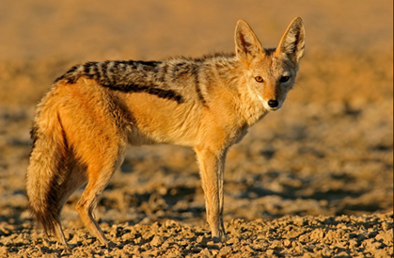
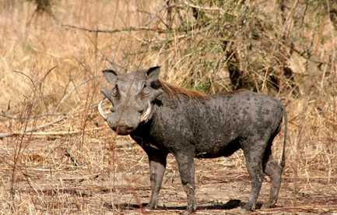
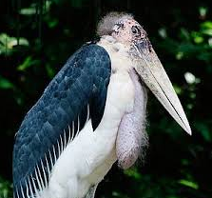
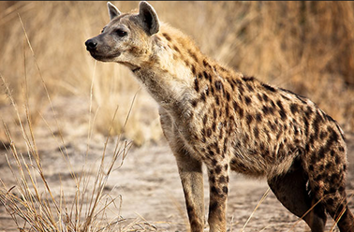
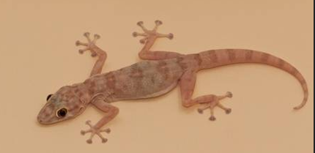
Los animales en senegal necesitan calor para vivir
chacal
el facoquero
el chacal
la hiena
el gecko
el pelicano

Slide 4
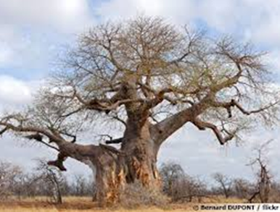
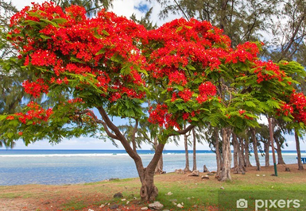
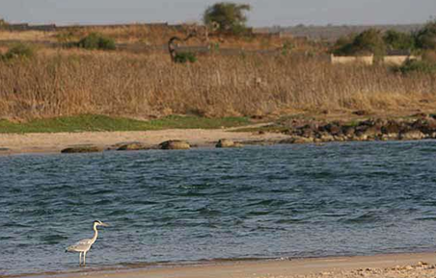
el flamboyant
el baobab
Es un árbol sagrado, su fruto es el bouye. Se hace zumo que es bueno para por el estómago
LA FLORA
La laguna
La laguna es una marea muy larga conectada al mar
Los árboles en Senegal están coloreados con muchas flores
Aïda y Iman

Slide 5
Los saludos
Los saludos son muy importantes en Senegal : aqui la gente se saluda mucho de miles maneras y puede durar mucho tiempo!
“Sala malékoum significa” “que la paz este con vosotros” “¿Nangadef?” significa “cómo estás”
“Mangifi” significa “estóy bien”

Slide 6
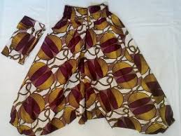
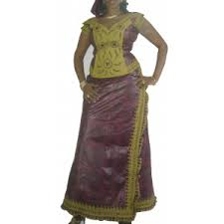
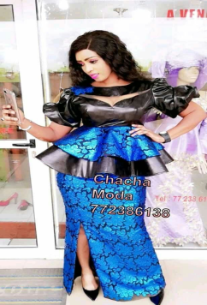
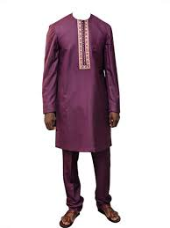
Ropa
tradicional
El thiaya
El Sabador es para los hombres
El seur y el tailbasse son para las mujeres

Slide 7
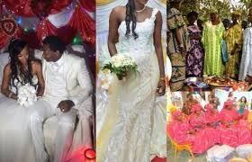
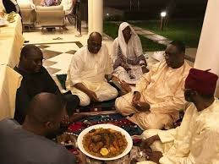
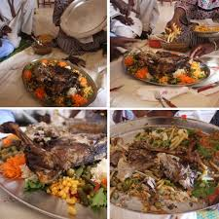
Fiestas
Digalé et Dieynaba g
Es una boda Senegalesa
Tamkharite es una fiesta
en la que la gente come
el thieré y la gente canta
Tabaski es una fiesta en la que
los gentes comer el
oveja.
Korité es una fiesta
cuando
termina el ramadan

Slide 8
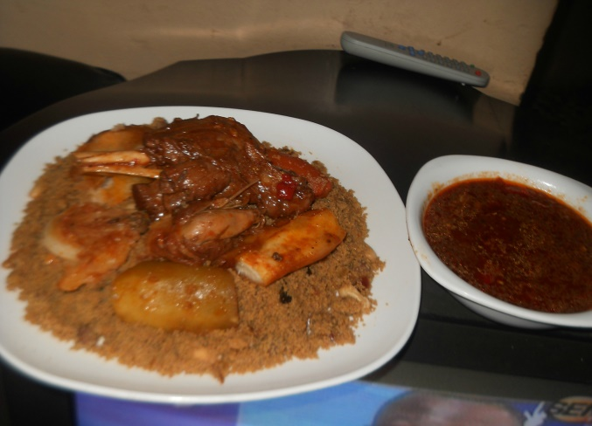
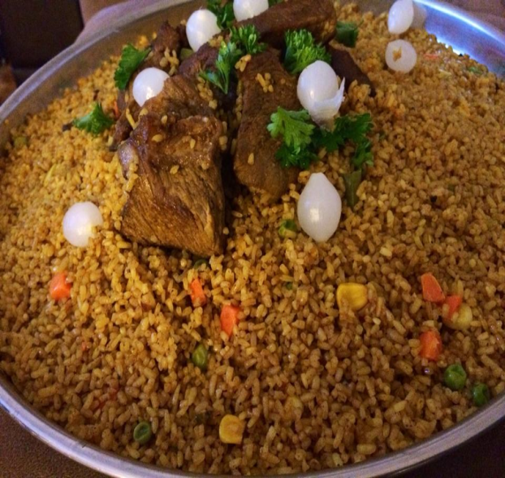
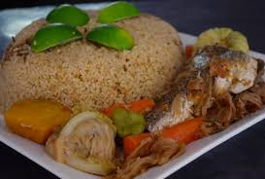
Gastronomía
Digalé Dieynaba g
El thiéré ak niékh
es un plato Senegales
de la etnia sérère
a base de mijo y salsa
roja y pescado.
El ngalakh es un
postre Senegales
a base de crema
de cacahuete
chocolato y mijo
El thiep bou
yapp es un
plato senegales
a base de arroz
y de carne
El thiep bou dien es un
plato tipico senegalés
a base de arroz, pescado
y verduras

Slide 9
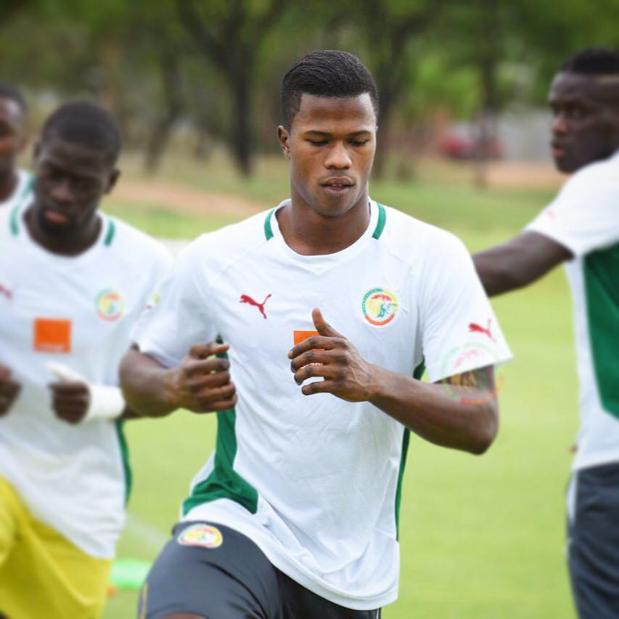
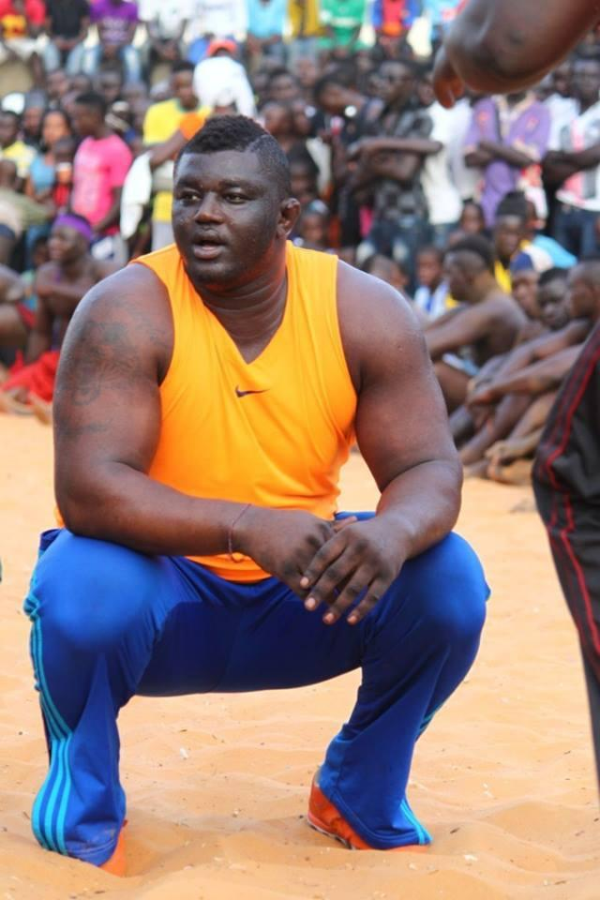
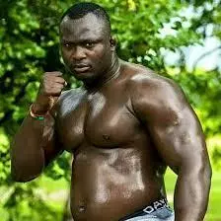
Deportistas famosos
Modou Lo
Balla gueye
Diao Balde es un futbolista Sénégales y espanol .
Sú número es el 11. Tiene 24 anos .
Balla Gueye es un luchador sénégales .Su apodo es“Guediawaye”.Ha sido el rey de la luchia desde 2012 hasta 2014.
Modou Lo es un luchador sénégales.Su apodo es “Kharagne”. Tiene 33 anos. Obtuvo 19 victorias

Slide 10
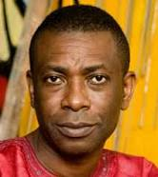
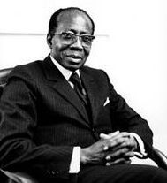
Personajes famosos
Youssou Ndour es el m< cantante más popular de Senegal.Su apodo es el rey del mbalax.Es el ministra del cultura y turismo desde el 4 de abril de 2019
Macky Sall es el presidente de Senegal desde 2012 hasta la actualidad .De partido república
Leopold Sedar Senghor fue el primer presidente de la república el 1960 y fue poeta.
Alicia y Charli

Slide 11
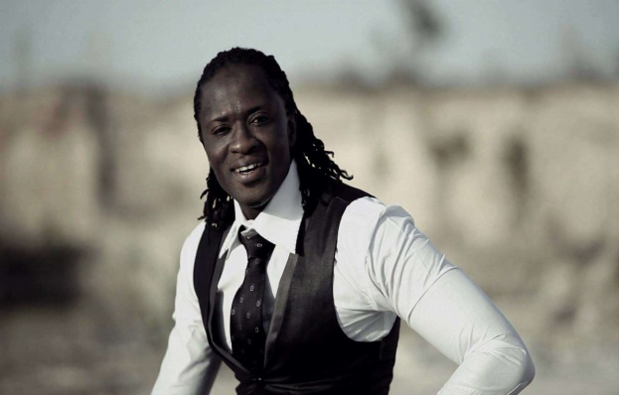
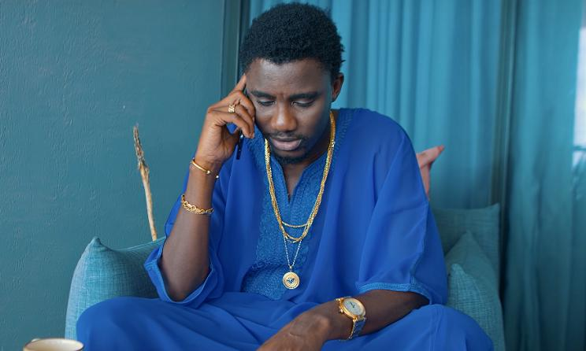
Cantantes
Viviane es una cantante senegalesa . Canta el mbalax que es un tipo de musica y una danza senegalesa.
Wally seck
Pape birahim

